Slide 1

Automação de Tarefas com Scripts:
Sockets e Http
Nivia Cruz Quental, Dra
Recife-PE, xx de xxxxxxxxxxxx de 201x

Slide 2
Sockets
Permite comunicação entre processos
Endereço + porta
No cliente:
Estabelece conexão com o servidor
Envia requisições
No servidor:
Na escuta por requisições
Processa mensagem e envia a resposta
Porta x
Mensagem para
200.168.20.25:80
Porta 80
Processo
Socket
Socket
Processo
resposta
Socket
Porta y

Slide 3
Exemplo
Cliente envia texto e o servidor o devolve em letras maiúsculas

Slide 4
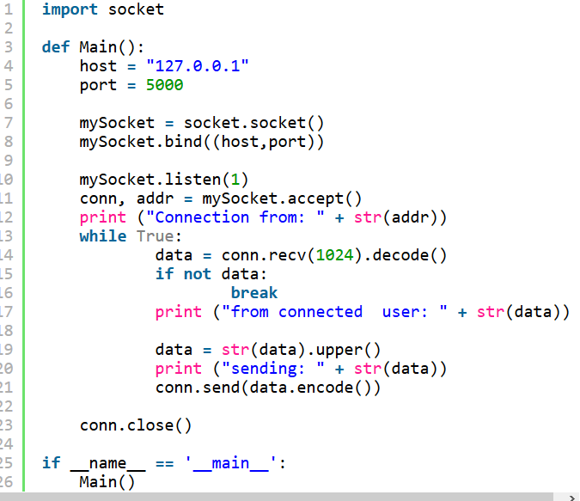
Servidor
IP ou nome desta máquina
Ecolha sempre maior que 1024
Enfileira no máximo uma requisição
(host, port) é uma tupla
accept() retorna socket para falar com cliente, e tupla com host e porta do cliente

Slide 5
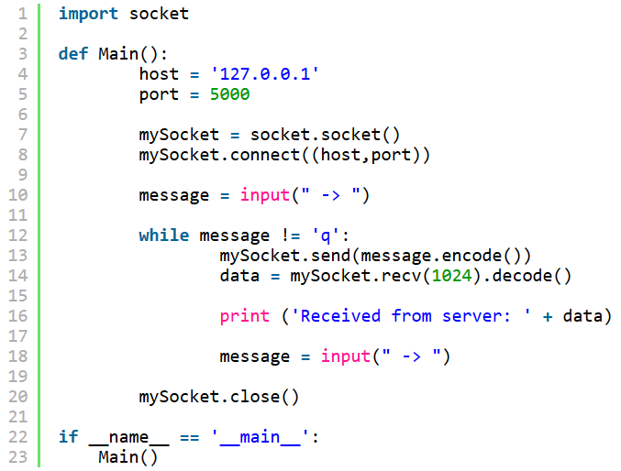
Cliente

Slide 6
Exercício
Copie esse exemplo e execute em 2 prompts separados:
1) o servidor
2) o cliente
Digite frases no cliente e observe a resposta
Modifique o exemplo para que o servidor responda:
“Hello” caso receba um “Hi” do cliente
“Bye, bye!” caso receba um “Bye” do cliente

Slide 7
Desafio
Modifique o exemplo para criar um chat

Slide 8
Acesso Web
Com a lib “requests” você pode acessar recursos da web
Verificar se determinado site está no ar
Consultar web services
Não vem junto com a instalação do python!
>>> import requests
Traceback (most recent call last):
File "<pyshell#12>", line 1, in <module>
import requests
ModuleNotFoundError: No module named 'requests'

Slide 9
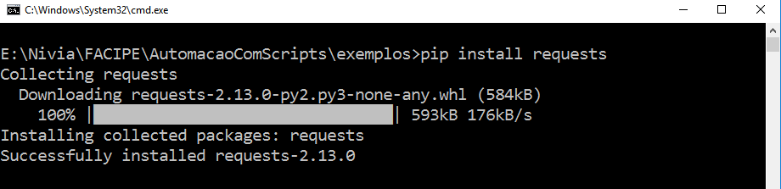
Acesso Web
Instale o módulo usando o utilitário ‘pip’
É como um “apt-get” para python
Exexcute na sua linha de comando
pip install requests

Slide 10
Acesso Web
Agora execute o seguinte código
requests.get() retorna um objeto do tipo Response
Neste exemplo, guardado na variável resp
Experimente ver outras propriedades de Response:
status_code, url, cookies...
Documentação completa em:
http://docs.python-requests.org/en/master/api/
>>> import requests
>>> resp = requests.get("http://www2.cin.ufpe.br")
>>> resp.content

Slide 11
Acesso Web
Verifique o status code da busca de um recurso que não exista em um site
Verifique o retorno da tentativa de acesso a um servidor que não existe
>>> response = requests.get('http://www.google.com/umrecursoinvalido')
>>> print response.status_code
>>> response = requests.get('http://umaurlquenaoapontapranada.com')

Slide 12
Acesso Web
Acessando uma url com parâmetros
O modelo de query string em http é assim:
Por exemplo, a busca no google é assim:
Exemplo em python
http://www.uma.url.qualquer.com/recurso?parametro1=valor1&parametro2=valor2&maiscoisa=continua
http://www.google.com/search?q=o+que+quisermos+pesquisar
response = requests.get("http://www.google.com/search",
params={'q': 'busca qualquer coisa'})
Esse “params” é um obeto do tipo dicionário

Slide 13
Acesso Web
Páginas que precisam de autorização (login e senha)
Tente acessar a seguinte url no seu browser:
Via Python
Agora, passe um login/senha via python
http://httpbin.org/basic-auth/user/passwd
>>> r = requests.get("http://httpbin.org/basic-auth/user/passwd")
>>> print r.status_code
>>> r = requests.get("http://httpbin.org/basic-auth/user/passwd", auth=('user', 'passwd'))
>>> print r.status_code
Isso faz com que o header “Authorization” do Http seja preenchido

Slide 14
Exercícios
Descubra como podemos chamar o método POST com a lib requests

Slide 15
References
Sockets
https://shakeelosmani.wordpress.com/2015/04/13/python-3-socket-programming-example/
https://docs.python.org/3/howto/sockets.html
http://wiki.python.org.br/SocketBasico
https://docs.python.org/3/library/socket.html
Acessando recursos na web
http://docs.python-requests.org/en/master/
https://pythonhelp.wordpress.com/2013/03/12/acessando-recursos-na-web-com-python/
https://pythonhelp.wordpress.com/2014/07/25/acessando-apis-rest-com-python/

